Slide 1
Projektovanje i modelovanje
VezbA 2 – kreiranje metoda za unos/izmenu/brisanje/pretragu korisnika

Slide 2
Kreiranje nove klase
Neophodno je kreirati novu JForm klasu „unosUcenika“
U ovoj formi unosimo-izmenjujemo-brisemo-pretražujemo učenike
U početnoj formi neophodno je najpre napraviti instancu objekta „unosUcenika“ u metodi „ActionPerformed“ dugmeta „učenik“ i jmenu itema „Unos ucenika“, kao u primeru ispod:
private void BucenikActionPerformed(java.awt.event.ActionEvent evt) {
unosUcenika pan = new unosUcenika();
pan.setVisible(true);
}

Slide 3
GUI Forme za unos učenika
JPanel
Forma sadrži 3 panela
Panel 1
Sadrži JLabel koja ima neku sliku
Panel 2
Sadrži nekoliko JLabel-a, JTextField-a i 2 JComboBox-a
Panel 3
Sadrži 4 JButton-a

Slide 4
GUI Forme za unos učenika
Sadržaj Panela 2 detaljno:
9 JLabel – Redni broj, ime, prezime, ime oca, pol, mesto, datum rođenja, adresa i jmbg
7 JTextField – Redni broj, ime, prezime, ime oca, datum rođenja, adresa i jmbg
2 JComboBox – Pol i mesto
Sadržaj Panela 3 detaljno:
4 JButton – Pronađi, izmeni, dodaj, obriši

Slide 5
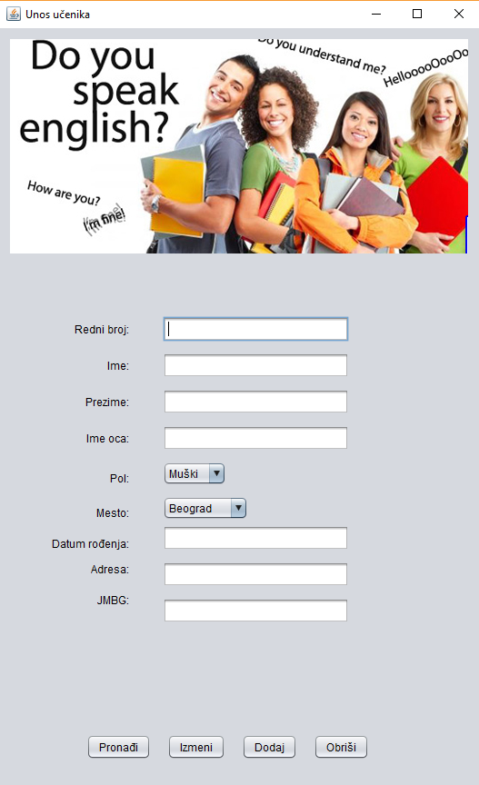
Izgled forme za unos učenika

Slide 6
Backend forme za unos učenika
Inicijalizovati objekat baza
Dodati za svako tekstualno polje odgovarajući varijablu
3 int varijabli – redni broj, pol i mesto
6 String varijable – ime, prezime, ime oca, datum rođenja, adresa i jmbg
2 String varijable – trenutno se čuvaju kombo box rešenja
U konstrukturu pročitati sve polove i mesta, nakon toga sve ih smestiti u ComboBox.
Upije se nakon inicijalizacije komponenti – initComponents()

Slide 7
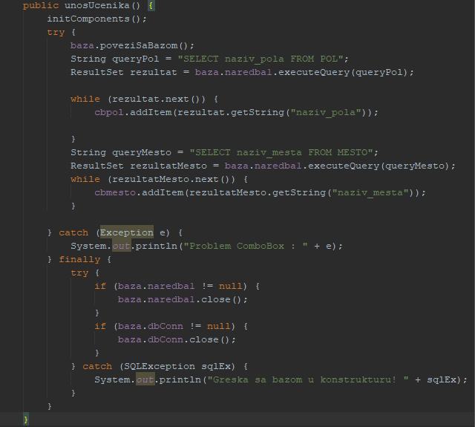
Dodavanje pol i mesto iz baze u ComboBox

Slide 8
Dugme za pretragu podataka
Klikom na dugme „pretraži“ vrši se pretraga svih učenika u bazi
Pretraga se vrši po ključu korisnika tj. rednom broju
Ukoliko postoji kandidat sa tim rednim brojem, prikazuje se
Ako nema kandidata pod unetim rednim brojem onda ništa ne prikazuje
Javlja grešku ako nije ukucan redni broj

Slide 9
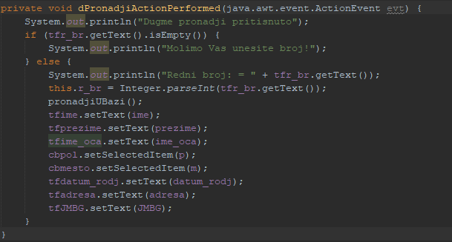
Primer dugmeta za pretragu

Slide 10
Metoda za pronalazak podataka u bazi
Povezujemo se sa bazom
Pravimo SQL upit (query)
Izvršavamo upit (executeQuery metoda) i šaljemo u rezultate u ResultSet
java.sql.ResultSet kontroliše pristup rezultatima dobijenim izvršavanjem određenog SQL upita
Iz ResultSet-a preuzimamo određeni string i upisujemo ga u odgovarajuću varijablu
Na kraju zatvaramo konekciju sa bazom

Slide 11
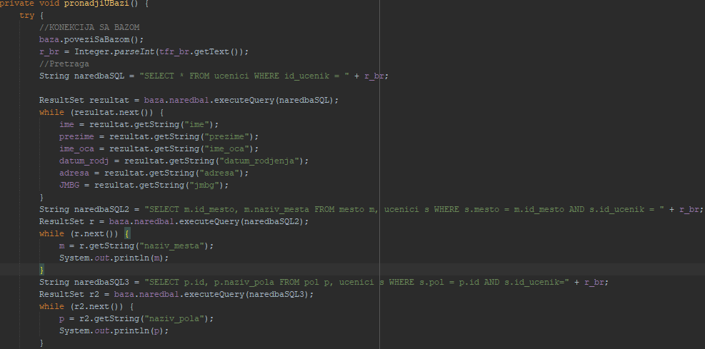
Primer metode za pronalaženje podataka u bazi #1

Slide 12
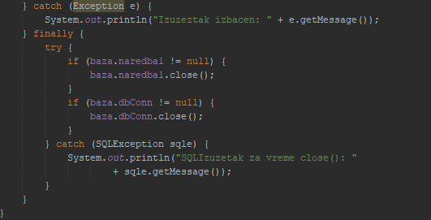
Primer metode za pronalaženje podataka u bazi #2

Slide 13
Dugme za izmenu podataka
Klikom na dugme „Izmeni“ vrši se izmena određenog učenika u bazi
Izmena se vrši po ključu korisnika tj. rednom broju
Ukoliko ne postoji kandidat sa tim rednim brojem, neće se izvršiti izmena
Ako nema kandidata pod unetim rednim brojem prikazuje se greška

Slide 14
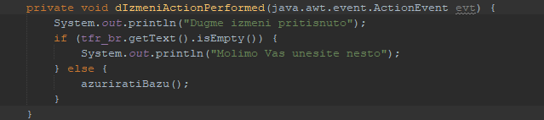
Primer dugmeta za izmenu

Slide 15
Metoda za izmenu podatka u bazi
Povezujemo se sa bazom
Trenutne vrednosti iz polja upisujemo u odgovarajuće varijable
Pravimo SQL upit (query)
U upitu za svako polje u bazi dodeljujemo odgovarajuću varijablu
Na kraju zatvaramo konekciju sa bazom

Slide 16
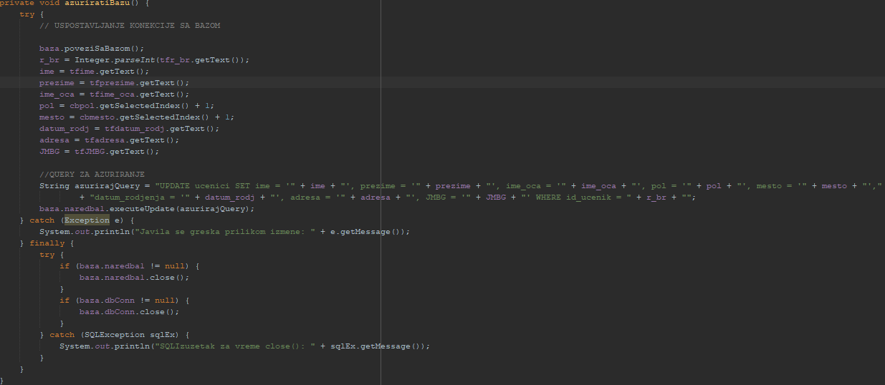
Primer metode za izmenu podatak u bazi

Slide 17
Dugme za dodavanje podataka
Klikom na dugme „Dodaj“ vrši se unos učenika u bazu
Dodavanje se vrši po ključu korisnika tj. rednom broju
Ukoliko ne postoji kandidat sa tim rednim brojem, dodavanje će se uspešno izvršiti
Ako nema kandidata pod unetim rednim brojem prikazuje se greška

Slide 18
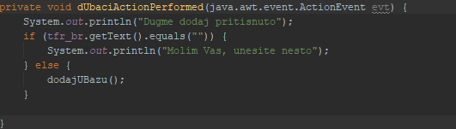
Primer dugmeta za dodavanje

Slide 19
Metoda za dodavanje podatka u bazu
Povezujemo se sa bazom
Trenutne vrednosti iz polja upisujemo u odgovarajuće varijable
Pravimo SQL upit (query) za proveru rednog broja
Nakon toga pravimo SQL upit (query) za unos podataka u bazu
U upitu za svako polje u bazi dodeljujemo odgovarajuću varijablu
Na kraju zatvaramo konekciju sa bazom

Slide 20
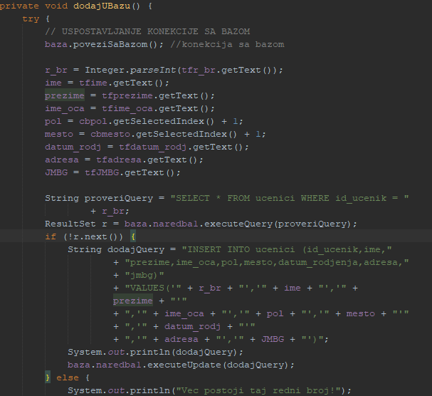
Primer metode za dodavanje podataka u bazu #1

Slide 21
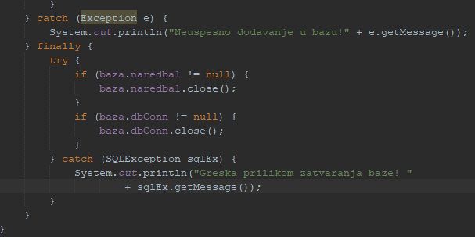
Primer metode za dodavanje podataka u bazu #2

Slide 22
Dugme za brisanje podataka
Klikom na dugme „Obriši“ vrši se brisanje učenika iz baze
Brisanje se vrši po ključu korisnika tj. rednom broju
Ukoliko ne postoji kandidat sa tim rednim brojem, brisanje neće se izvršiti
Ako nema kandidata pod unetim rednim brojem prikazuje se greška

Slide 23
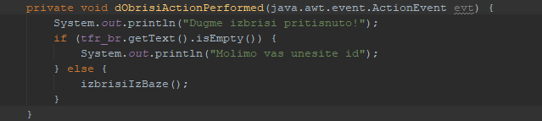
Primer dugmeta za brisanje

Slide 24
Metoda za brisanje podataka u bazu
Povezujemo se sa bazom
Trenutne vrednosti iz polja upisujemo u odgovarajuće varijable
Pravimo SQL upit (query) za proveru rednog broja
Nakon toga pravimo SQL upit (query) za unos podataka u bazu
U upitu za svako polje u bazi dodeljujemo odgovarajuću varijablu
Na kraju zatvaramo konekciju sa bazom

Slide 25
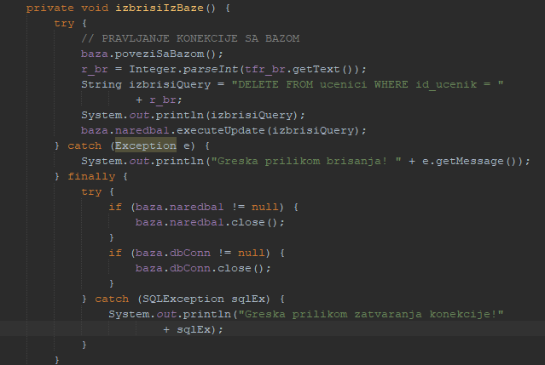
Primer metode za brisanje podataka iz baze

